Slide 1


III. TANLOV MODULI
Oʻquv moduli. 3.8.2. TANLOV MODULI
2-mavzu: 3.8. Darsdan tashqari ijodiy loyihalarni tashkil etish

Slide 2
REJA:
01
Zamonaviy pedagogik texnologiyalarni amaliyotga joriy etish yo‘llari.
02
“Loyiha” tushunchasi va “Loyiha ta’limi”ning mazmun-mohiyati
03
Amaliy xarakterdagi loyihalar
04
Ilmiy loyiha g‘oyalarini o‘rganish

Slide 3
Kirish
Loyihalarning umumiy maqsadi va afzalliklari
Ta'limni boyitish
Yaratish va innovatsiyani rivojlantirish
Jamoaviy ishlash ko'nikmalarini oshirish
Darslikdan tashqarida ijodiy faoliyat o‘quvchilarning bilimlarini chuqurlashtirishga va amaliy ko‘nikmalarini rivojlantirishga yordam beradi.
Ijodiy loyihalar o‘quvchilarga o‘z fikrlarini erkin ifoda etish, innovatsion yondashuvlarni ishlab chiqish va yaratish imkonini beradi.
Loyihalar o'quvchilarni bir-biri bilan hamkorlik qilish, mas’uliyatni o‘z zimmasiga olish va muammolarni birgalikda hal qilishga o'rgatadi.

Slide 4
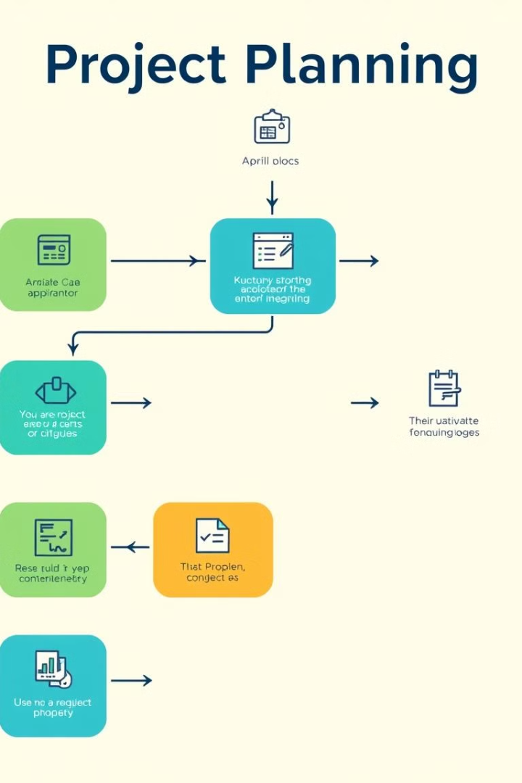
Loyiha yoppasiga amalga oshirish uchun qadamlar
1
Maqsadni aniqlash
Loyihaning aniq maqsadi, kutilayotgan natijalar va auditoriya belgilanadi.
Mavzu va g‘oyalarni tanlash
2
Qiziqarli va dolzarb mavzu tanlanib, loyiha g‘oyalari ishlab chiqiladi.
3
Rejalashtirish va tashkil qilish
Loyiha bosqichlari, vaqt jadvali, resurslar va mas'uliyatlar belgilanadi.

Slide 5

Tasis etilgan resurslar va moliyaviy rejalashtirish
Moliyaviy manbalar
Budjet rejalashtirish
Loyihani amalga oshirish uchun zarur bo'lgan moliyaviy resurslar aniqlanadi va ularning manbalari topiladi.
Loyihaning har bir bosqichida zarur bo'lgan xarajatlar hisobga olinadi va budjet tuziladi.
Resurslarni taqsimlash
Loyihaning muvaffaqiyatli bajarilishi uchun zarur bo'lgan resurslar, shu jumladan, xodimlar, jihozlar, materiallar taqsimlanadi.

Slide 6




Loyihani amalga oshirish jarayoni
Boshlash
Loyiha boshlanishi, kerakli resurslar taqsimlanadi va ishtirokchilar o'z vazifalarini boshlaydilar.
Jarayonni boshqarish
Loyihaning har bir bosqichi nazorat qilinadi, muammolar hal qilinadi va o'zgartirishlar kiritiladi.
Yakunlash
Loyiha yakunlanadi, natijalar taqdim etiladi va baholanadi.

Slide 7




Ishtirokchilarni safarbar qilish va motivatsiyalash
Rahbarlik
Yutuqlarni nishonlash
Hamkorlik
Loyiha rahbari o‘z vaqtida yo‘l-yo‘riq beradi, motivatsiya beradi va ishtirokchilarni qo‘llab-quvvatlaydi.
Ishtirokchilarni jamoa sifatida birlashtirib, ularni bir-birlarini qo‘llab-quvvatlashlari va birgalikda ishlashlari uchun rag'batlantirish muhimdir.
Loyiha davomida olingan yutuqlar va muvaffaqiyatlar nishonlanadi va ishtirokchilarning motivatsiyasi oshiriladi.

Slide 8



Loyihani monitoring qilish va baholash
Jarayonni nazorat qilish
Loyihaning har bir bosqichi nazorat qilinadi va rejalarga muvofiqligi baholanadi.
1
Natijalarni o‘lchash
2
Loyihaning kutilayotgan natijalarga erishganligi o'lchanadi va tahlil qilinadi.
Baholash
3
Loyihaning kuchli va zaif tomonlari aniqlanadi, muammolar va kamchiliklarga e'tibor qaratiladi.

Slide 9
Loyihadan keyin olingan darslar va kelgusi reja
Tajriba tahlili:
1
Loyihaning muvaffaqiyatli tomonlari va xatolari tahlil qilinadi.
Kelgusi rejalashtirish:
2
Olingan darslar hisobga olib, kelgusi loyihalar uchun rejalashtirish amalga oshiriladi.
Takomillashtirish:
3
Loyiha jarayonini yaxshilash va samaradorligini oshirish bo'yicha takliflar ishlab chiqiladi.

Slide 10

Loyiha - bu aniq bir maqsadga erishish uchun kelishilgan muayyan faoliyatlar tizimidir.

Slide 11
Loyihalash tizimi
Taxmin qilish
Rejalashtirish
Maqsad
G‘oya
Kutiladigan natija
Bashoratlash

Slide 12
LOYIHAGA ASOSLANGAN TA’LIMDA
O‘quvchi:
o‘z faoliyatini o‘zi belgilaydi
yangi bilimlarni kashf etadi
tadqiqot olib boradi
xulosa chiqaradi
faol
ta’lim subyekti
o‘z o‘quv-bilish faoliyati uchun mas’ul
O‘qituvchi:
ko‘mak beradi
yangi manbalarni tavsiya etadi
faoliyatni tashkillashtirishga yordam beradi kutilayotgan natijani prognoz qiladi
faollik uchun sharoit yaratadi hamkor
olingan natijalarni baholashga va o‘quvchi faoliyatini takomillashtirishga yordam beradi

Slide 13


Slide 14



Loyihaviy ta’lim pedagogika amaliyotida qat’iy yangi tushuncha emas, pedagogikada “o‘quv loyihasi” tushunchasi 300 yildan ortiq qo‘llanilib kelmoqda. Nemis pedagogi M. Knollning tadqiqotiga ko‘ra, “loyiha” (o‘quv loyihasi) tushunchasining paydo bo‘lishi XVI asrga taalluqli bo‘lib, italiyalik me’morlarning me’morlikni fan deb e’lon qilib, uni o‘quv fanlari darajasiga chiqargan holda o‘z faoliyatlarini kasbga aylantirishga urinishlari bilan bog‘liq.

Slide 15
LOYIHA ISHINI BAJARISH BOSQICHLARI
Maqsadni belgilash
1. Har qanday loyiha muayyan muammoni hal qilishga qaratilgan bo‘ladi. O‘quvchi o‘zining qiziqishiga asoslanib, hal qilinishi zarur bo‘lgan muammoni topishi kerak.
2. O‘quvchi loyiha maqsadiga erishish uchun vazifalarni va ularni amalga oshirish muddatini belgilaydi.
Rejalashtirish
Faoliyat
3. Loyiha mahsulotini yaratish va
natijaga erishishga alohida e’tibor qaratiladi. Unda rejalashtirish bosqichida belgilangan ishlarni bajarish juda muhimdir.
4. O‘quvchi maqsadga erishdimi yoki yo‘qmi, uning o‘zi va bajargan ishi haqida xulosa chiqarishi muhimdir, bu esa kelgusida samaraliroq ishlashga imkon yaratadi.
Refleksiya

Slide 16

Loyiha – bu kompleks faoliyat bo‘lib, bunda o‘quvchi:
muammoni mustaqil ravishda aniqlaydi
uni hal qilish yuzasidan vazifalarni belgilaydi
muammoni hal qilish usullarini rejalashtiradi
belgilangan maqsadga erishishga olib keladigan
faoliyatni amalga oshiradi
natijani qo‘lga kiritadi va olingan ma’lumotlarni tahlil
qiladi, o‘z ishining sifatini baholaydi

Slide 17
O’quv loyihalarni shakllantirish
Loyihaning davomiyligi
Loyiha ishtirokchilarining soni
Qisqa muddatli
Alohida
O‘rta muddatli
Uzoq muddatli
Guruh bo‘lib

Slide 18
O‘quv loyihalarni shakllantirish
Loyihada yetakchi faoliyat
Fan jihatdan mazmunli soha
Tadqiqot
Mono-loyiha (bir bilim sohasi doirasida)
Amaliy yo‘naltirilgan
Fanlararo loyiha
Axborotli

Slide 19
Loyiha turlari
Loyiha yo‘nalishiga ko‘ra uning maqsadi:
ijtimoiy loyiha: ijtimoiy muammo va hodisalarni o‘rganish
ekologik loyiha: atrof-muhitni muhofaza qilish
individual loyiha: o‘quvchining bilimlari, shaxsiy xislatlarini rivojlantirish

Slide 20
Loyihani shakllantirish uchun qo‘yiladigan talablar
Mavzu yuzasidan atama va tushunchalarning lug‘atini tuzish;
badiiy adabiyotdan mavzuga oid misollarni tanlab olish;
tanlangan misollarni tahlilini o’tkazish;
mavzuga oid boshqotirma, rebus tuzish;
mavzu asosida rasm chizish;
mavzu yuzasidan jadval, sxema, chizmalar tuzish.

Slide 21
Loyihalar metodining bosqichlari
Mavzu yoki muammo qo‘yish bosqichi. O‘qituvchi tomonidan belgilanadi.
Rejalashtirish. O‘qituvchilar va o‘quvchilar loyiha ustidagi ishlar qachon boshlanishi, qancha vaqt egallashi, qanday resurslar qo‘llanilishi, ular qayerdan olinishi.
Material yig‘ish, uslublar. Loyiha ustida ishlash.
Tadqiqot natijasi. Bu hisobot, film, ko‘rgazma, audio, ma’ruza, rasm, she’r bo‘lishi mumkin.
Baholash. Loyihalar odatda ko‘p predmetlarni qamrab olishi sababli, ehtimol, ishlarni bir necha o‘qituvchilar tomonidan baholanishi nazarda tutiladi.

Slide 22
Loyihaviy ta’limining uch didaktik belgisi
O‘quvchilarni ko‘zda tutish - u loyihani mustaqil va javobgarlik bilan amalga oshirish davomida bilim olishni anglatadi.
Voqelikni ko‘zda tutish - u voqelikka yaqin sharoitda amaliy vazifani ishlab chiqishda ifodalanadi.
Mahsulotni ko‘zda tutish - u rejalashtirilgan natijaga erishish uchun fanning turli sohalarida bilimlarni qo‘llashni ko‘zda tutadi.

Slide 23
E’tiboringiz uchun rahmat!

